Slide 1
Cuaderno de Trabajo 7
Patrones de diseño para facilitar la modificación
Principios de diseño y arquitectura de software
Módulo 7

Slide 2
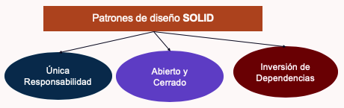
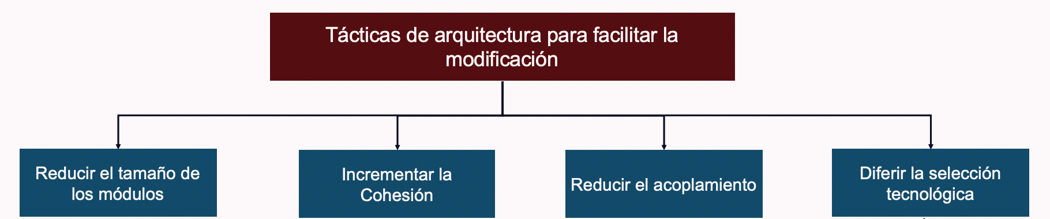
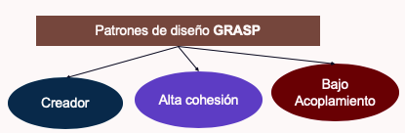
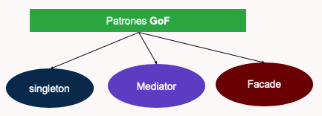
Objetivo:
Aplicar tácticas y patrones de diseño para facilitar la modificación del software

Slide 3
Instrucciones
A partir de los modelos diseñados en la hoja de trabajo 6 y el patrón MVVM visto en el módulo anterior:
  Modifique un modelo donde pueda proponer un ejemplo en el que haya una relación entre el patrón MVVM y un patrón de diseño detallado GoF. Explique el razonamiento de su diseño.
  Modifique un modelo donde pueda proponer un ejemplo en el que haya una relación entre el patrón MVVM y un patrón de diseño detallado GRASP. Explique el razonamiento de su diseño.
  Modifique un modelo donde pueda proponer un ejemplo en el que haya una relación entre el patrón MVVM y un patrón de diseño detallado SOLID. Explique el razonamiento de su diseño.

Slide 4

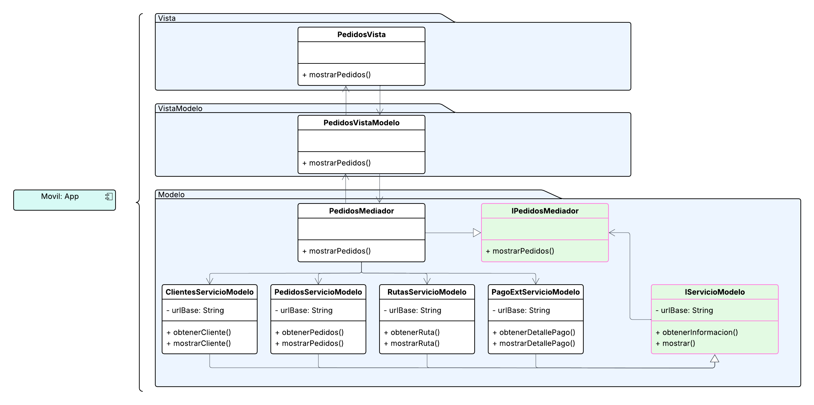
  Modifique un modelo donde pueda proponer un ejemplo en el que haya una relación entre el patrón MVVM y un patrón de diseño detallado GoF. Explique el razonamiento de su diseño.

Slide 5
  Modifique un modelo donde pueda proponer un ejemplo en el que haya una relación entre el patrón MVVM y un patrón de diseño detallado GoF. Explique el razonamiento de su diseño.
MVVM – GoF Mediator.
Al interno de la app móvil, se contempla un patrón MVVM representado bajo un diagrama de clases.
Vista: La vista de pedidos realizados por un cliente.
VistaModelo: Binding que realiza el framework escogido para el desarrollo de la app móvil.
Modelo: El medidador de pedidos, que se encarga de dar toda la información necesaria a la vista para renderizarla.
Adicionalmente, en la parte de modelo, contamos con un patron de tipo GoF mediador, la clase PedidosMediador se encarga de coordinar diferentes ServiciosModelos sin que estos se conozcan, promoviendo un bajo acoplamiento ante interacciones complejas.
El mediador obtiene información del cliente, ruta, transporte, método de pago usado y del mismo pedido.
Las clases de ServiciosModelos representan clases que hacen consumos a algún servicio especifico a través del API Gateway.

Slide 6
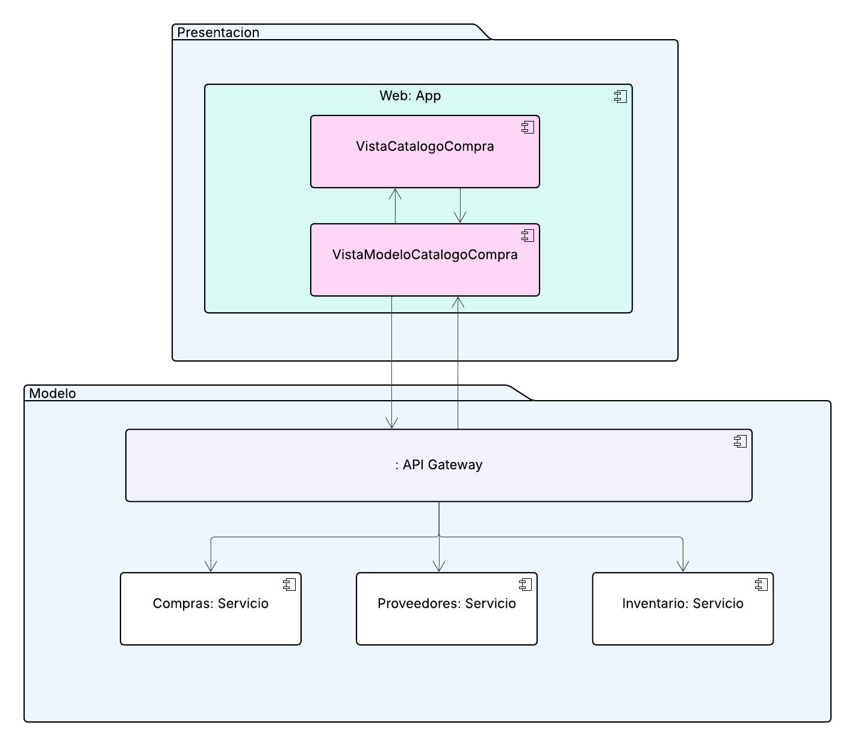
  Modifique un modelo donde pueda proponer un ejemplo en el que haya una relación entre el patrón MVVM y un patrón de diseño detallado GRASP. Explique el razonamiento de su diseño.
MVVM – GRASP Alta cohesión.
Al nivel de componentes, se contempla un patrón MVVM representado bajo un diagrama de componentes..
Vista: La vista de cátalogo de compra en el componente web.
VistaModelo: Binding que realiza el framework escogido para el desarrollo de la web app.
Modelo: El API Gateway y su coordinación/redirección hacia los diferentes servicios.
Adicionalmente, este modelo refleja el patrón GRASP en donde cada componente tiene una alta cohesión, en caso de requerir cambios en la vista de cátalogo de compra como: mostrar un campo adicional en el valor de la compra, listar los proveedores de otra manera o mostrar el inventario actual de un producto, cada cambio incurre solo en un componente ya que cada uno tiene su conjunto de responsabilidades bien definidas y coherentes.
La vista muestra, la vista modelo hace binding, el modelo api gateway orquesta y entrega la información de cada servicio.

Slide 7
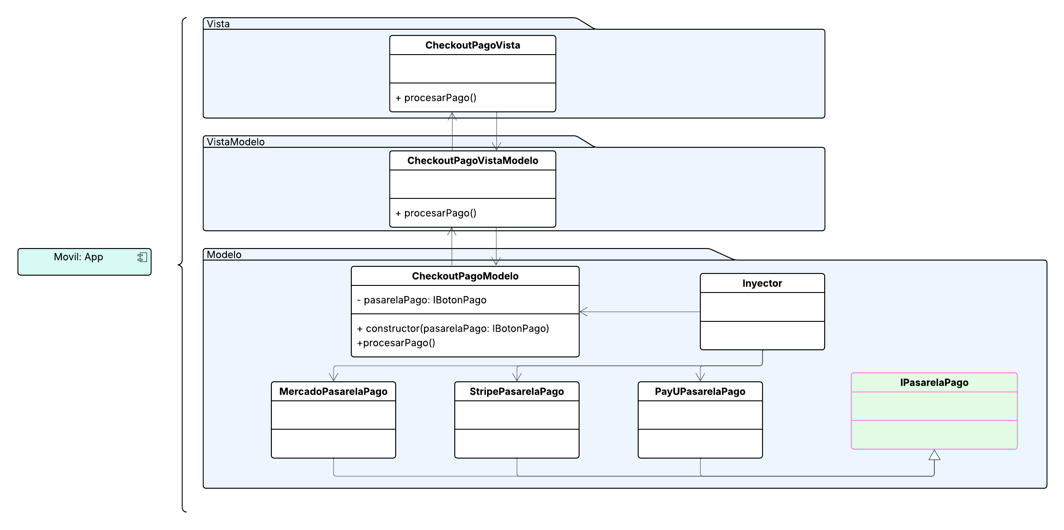
  Modifique un modelo donde pueda proponer un ejemplo en el que haya una relación entre el patrón MVVM y un patrón de diseño detallado SOLID. Explique el razonamiento de su diseño.

Slide 8
  Modifique un modelo donde pueda proponer un ejemplo en el que haya una relación entre el patrón MVVM y un patrón de diseño detallado SOLID. Explique el razonamiento de su diseño.
MVVM – SOLID DIP.
Al interno de la app móvil, se contempla un patrón MVVM representado bajo un diagrama de clases.
Vista: La vista de checkout de pago al realizar un pedido.
VistaModelo: Binding que realiza el framework escogido para el desarrollo de la app móvil.
Modelo: El modelo de checkout de pago que entrega la pasarela de pago a utilizar.
Adicionalmente, en la parte de modelo, contamos con un patron de tipo SOLID DIP, la clase CheckoutPagoModelo recibe mediante inyección de dependencias (una forma común de inversion de dependencias) la pasarela de pago a utilizer, esto debido a que buscamos que el checkout de pago no dependa de implementaciones concretas y volatiles de pasarelas de pago que pueden no estar disponibles en cierto país o simplemente no ser convenientes en algún momento dado del negocio. La clase inyector se encarga de instanciar estas diferentes pasarelas de pago y dar al checkout de pago una pasarela. Finalmente, las pasarelas de pago obedecen a una abstracción general de su comportamiento.

Slide 9


© - Derechos Reservados: la presente obra, y en general todos sus contenidos, se encuentran protegidos por las normas internacionales y nacionales vigentes sobre propiedad Intelectual, por lo tanto su utilización parcial o total, reproducción, comunicación pública, transformación, distribución, alquiler, préstamo público e importación, total o parcial, en todo o en parte, en formato impreso o digital y en cualquier formato conocido o por conocer, se encuentran prohibidos, y solo serán lícitos en la medida en que se cuente con la autorización previa y expresa por escrito de la Universidad de los Andes.
De igual manera, la utilización de la imagen de las personas, docentes o estudiantes, sin su previa autorización está expresamente prohibida. En caso de incumplirse con lo mencionado, se procederá de conformidad con los reglamentos y políticas de la universidad, sin perjuicio de las demás acciones legales aplicables.

